Slide 1

第10章 CDMA系统仿真

Slide 2

本章内容
10.1 扩频通信基本原理
  10.1.1 理论基础
  10.1.2 扩频通信系统的分类
  10.1.3 扩频通信的重要参数
10.2 扩频码序列
  10.2.1 m序列
  10.2.2 Gold序列
10.3 直接序列扩频通信系统仿真
10.4 cdma 2000通信系统的仿真
  10.4.1 扩频速率（SR）与无线配置（RC）
  10.4.2 cdma2000系统的物理层相关技术
  10.4.3 前向基本信道简介
  10.4.4 cdma 2000 RC3 F-FCH的仿真

Slide 3
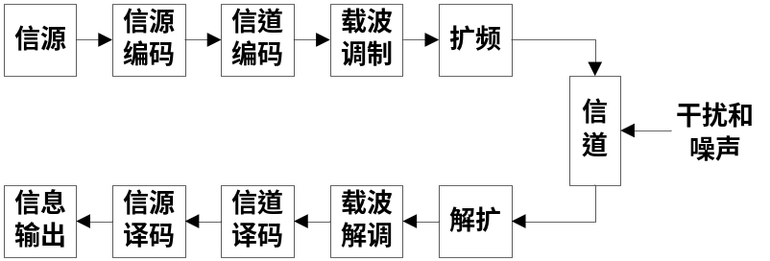
10.1.1 理论基础
对于给定的信息传输速率，可以用不同的带宽和信噪比的组合来传输
信噪比和信道带宽可以互换

Slide 4
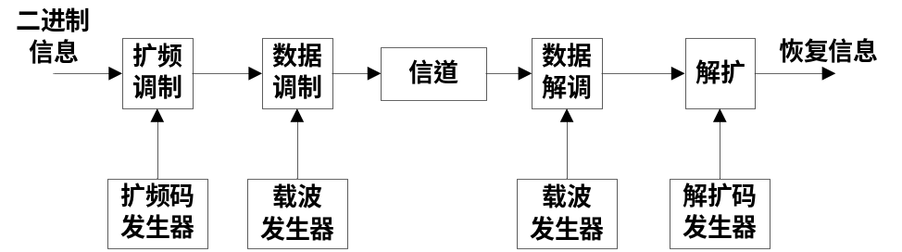
10.1.2 扩频通信系统的分类
直接序列扩频（DS）
跳频扩频（FH）
跳时扩频（TH）
混合方式（以上三种基本方式的不同组合）

Slide 5
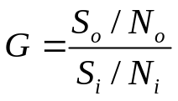


10.1.3 扩频通信的重要参数
处理增益和干扰容限
处理增益一般也称为扩频增益，定义为接收机相关器输出信噪比和接收机相关器的输入信噪比之比
为了描述扩频系统在干扰环境下的工作性能，引入干扰容限的概念
干扰容限可以解释为：当干扰功率超过信号功率 时，系统就不能正常工作

Slide 6
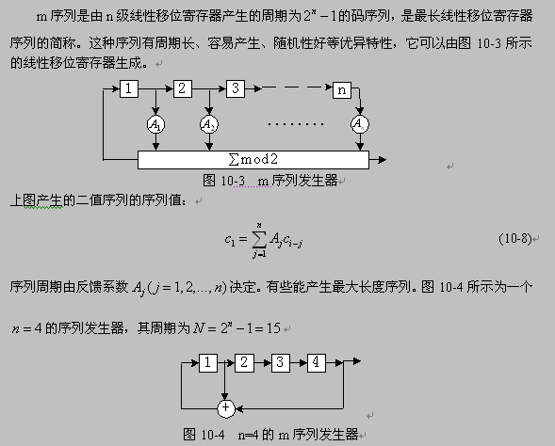
10.2.1 m序列

Slide 7
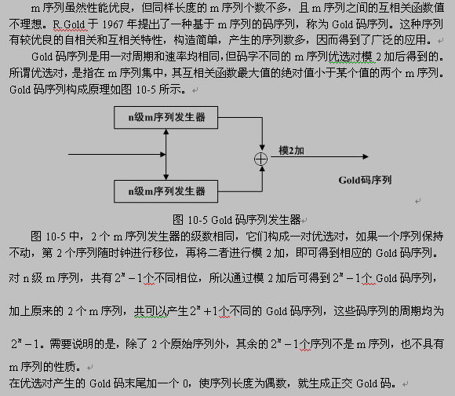
10.2.2 Gold序列

Slide 8
10.4.1 扩频速率（SR）与无线配置（RC）
扩频速率是指cdma 2000信道调制中采用的载波数目。对于采用一个载波的调制方式（即占用1.25MHz的带宽）的cdma 2000系统，它的扩频速率等于1（SR1）；而对于采用3个载波的调制方式，它占用3.75MHz带宽，扩频速率等于3（SR3）。
在cdma 2000系统中，前向信道和反向信道可以采用多种传输速率和帧长，这些传输速率和帧长可以划分成不同的无线配置。cdma 2000前向信道共有9种无线配置（RC）方式。其中前向链路RC1和RC2是分别对应于IS-95中的两种传输速率。RC3~RC5对应cdma 2000 1x，RC6~RC9则对应cdma 2000 3x。

Slide 9
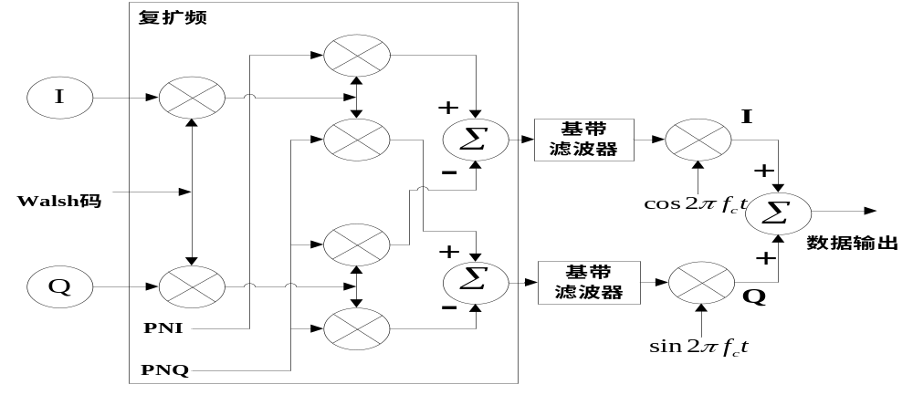
10.4.2 cdma2000系统的物理层相关技术
编码技术:前向链路采用卷积码或Turbo码来作为前向差错控制
交织技术
扩频码:PN码、Walsh码和准正交函数
前向链路复扩频

Slide 10
10.4.3 前向基本信道简介
前向基本信道属于前向业务信道，用于给一个指定的基站传输用户和信令的信息，每一个前向业务信道占用一个前向基本信道。除配置为RC1和RC2时F-FCH的帧长应为20ms外，其余7种配置下F-FCH的帧长都有5ms和20ms2种选择。数据速率和帧长的变化范围都必须以帧为单位，即后一帧和前一帧的数据速率和帧长可以不一样，但在一帧之内必须是保持不变的。尽管各帧之间的数据速率可以变化，但调制符号速率（交织器输入端）必须保持为一个常数，这一点是通过对不大于7.2kbps的数据速率进行码重复而实现的。前向基本信道工作在RC1时，传输信息的可变速率有9600，4800，2400和1200bps，当工作在RC3、RC4、RC6和RC7时，可变数据速率有9600，4800，2700和1500bps。

Slide 11
谢 谢！

